Slide 1
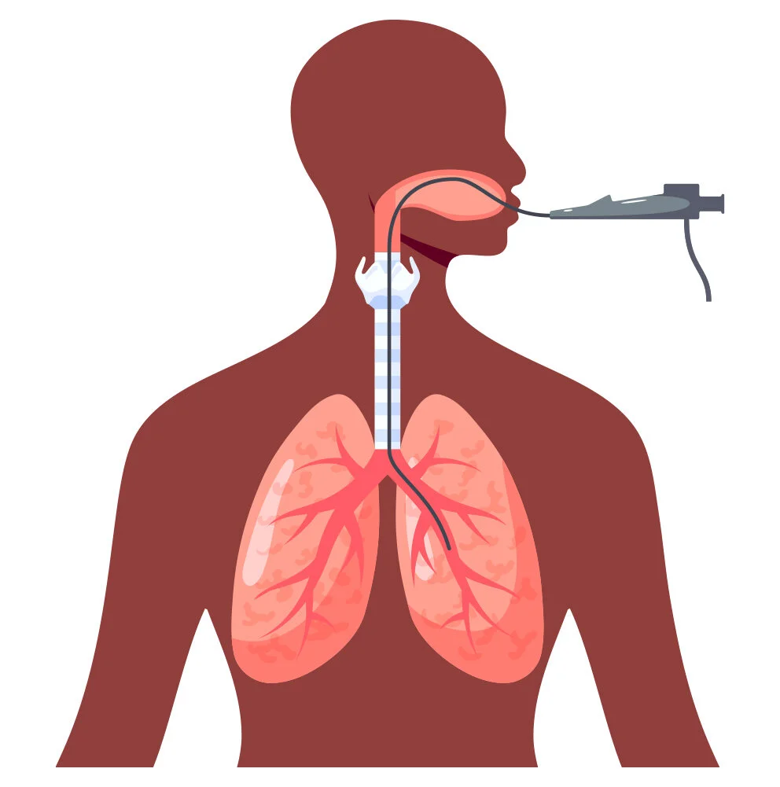
DEL MIEDO A LA EVIDENCIA: LA BRONCOSCOPIA EN EL ASMA GRAVE ES SEGURA Y APORTA INFORMACIÓN RELEVANTE
A. Álvarez Nápoles, S. Sánchez Martin, E. Condorelli, M. Segura Romero, J. López García, A. Martínez Mesa, A. Padilla Galo, J.L. Velasco Garrido, Hospital Universitario Virgen de la Victoria, Málaga.
INTRODUCCIÓN
METODOLOGÍA
La broncoscopia flexible (FBC) en el asma grave ha sido motivo de controversia por su posible riesgo en pacientes inestables.
En los últimos años, su papel se ha revalorizado como herramienta para:
• Caracterización fenotípica
• Obtención de muestras histológicas y microbiológicas
• Identificación de alteraciones estructurales
• Optimización terapéutica
Los datos sobre seguridad y rendimiento diagnóstico en práctica clínica real son limitados.
Estudio observacional en vida real. Periodo: enero–septiembre 2025.
N = 11 pacientes con asma grave no controlada.
Procedimiento: Fibrobroncoscopia + biopsia bronquial
Análisis estadístico: Jamovi
Variables expresadas como mediana (RIQ) y frecuencias (%)
Criterios diagnósticos según Global Initiative for Asthma (GINA)

Slide 2
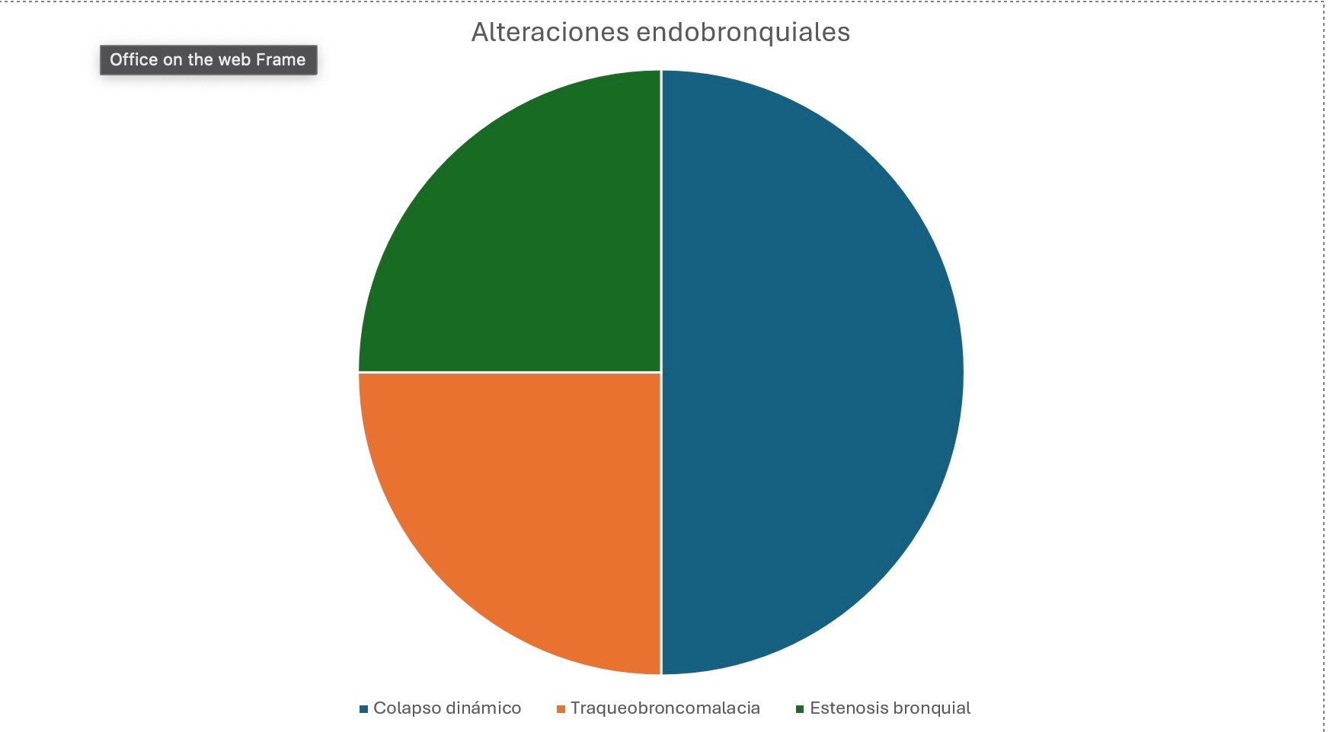
RESULTADOS
N = 11. 63,6 % mujeres. Edad: 53 años Obesidad: 36,4 %. Urgencias/año: 2 (RIQ 1,75). FEV1: 78%. ACT: 10
-BAS positivo: 36,4%.
(Stenotrophomonas maltophilia, Streptococcus pneumoniae, Citrobacter koseri).
-Hallazgos endoscópicos (36 %)
• Traqueobroncomalacia
• Colapso dinámico
• Estenosis bronquiales
CONCLUSIONES
• La FBC con biopsia bronquial fue un procedimiento seguro en esta cohorte.
• No se registraron complicaciones.
• Se identificaron alteraciones endoscópicas en el 36 %.
Se identificaron MPPs en el 36 %.
• En el 100 %, la información obtenida tuvo impacto clínico directo.

